Slide 1
Compreensão da Geometria através
de Atividades Exploratório-Investigativas

Slide 2
Resumo
O objetivo é analisar a atividade realizada, com alunos de nono ano, envolvendo tarefas exploratório-investigativa com tal metodologia sendo escolhida devido à sua natureza e estando em junção com a atividade principal: a dedução intuitiva.

Slide 3
Introdução
Nesta atividade pretendemos descrever e analisar o processo de como foi levar os alunos do fundamental II a desconstruir a ideia da matemática pronta e arcaica, de modo que eles pudessem ver o quão amplo é o campo das Matemáticas e que tivessem a possibilidade de desenvolver uma fórmula ou um teorema matemático.

Slide 4
Referencial Teórico
O Lesson Study é uma metodologia difundida no Japão, que despertou o interesse de diversos educadores pelo mundo. Essa metodologia é extremamente eficaz e traz uma dinâmica diferente para a sala de aula, onde os alunos não recebem as respostas e não estão sujeitos ao conhecimento do professor.
Dentro da metodologia o professor tem como papel fundamental guiar e auxiliar os alunos a encontrarem uma resposta e não da-la.
A metodologia apresenta três níveis de ensino: a explicação, onde o professor mostra idéias básicas dos fatos matemáticos, conceitos e procedimentos; a explicação e racionalização, que explica os motivos para as idéias básicas em ordem para que os alunos possam entendê-las mais facilmente; Exploração centrada no aluno, fazendo com que o aluno possa refletir, descobrir e entender idéias básicas, dando um suporte ao seu aprendizado e tornando-os aprendizes independentes.

Slide 5
Contexto
O Cursinho Alternativo Herbert de Souza foi criado em 1998 por um grupo de alunos da Universidade Estadual de Campinas (UNICAMP) com o objetivo inicial de oferecer um curso pré-vestibular que proporcionasse o acesso de alunos de baixa renda à universidade pública.
O Projeto Herbert de Souza possui três horários de funcionamento, sendo oferecidos os cursos de pré-vestibular, de pré-colégio técnico e de pré-enem.
A atividade investigativa foi realizada com estudantes da sala do pré-colégio técnico, estando matriculados no nono ano do ensino médio e com faixa etária de 14 a 15 anos. O projeto social está localizado em um bairro da periferia de Campinas – SP, que acolhe anualmente cerca de 400 alunos que querem ter a oportunidade de ingressar em uma universidade ou em um curso técnico.

Slide 6
Metodologia
Plano de Aula 1:
- Disciplina: Geometria Plana;
- Objetivo da Atividade: Levar os alunos a deduzirem as fórmulas de áreas de figuras planas a partir de triângulos;
- Figuras: Retângulo, triângulo, quadrado e trapézio;
- Ferramentas usadas: Papel EVA para os triângulos e papel quadriculado para desenhar as figuras;
- Tempo:
* Tempo total: 1h35min;
* 10min - Apresentação da atividade investigativa;
* 35min - Fazer a dedução das fórmulas;
* 20min - Resolverem o exercício proposto para a fixação do conteúdo

Slide 7
Metodologia
Plano de Aula 1:
- Organização dos Alunos: Cada grupo deve ser composto por 4 integrantes no máximo (não conseguimos cumprir e moraram para se organizarem em grupos).
- Questionamentos:
* Se os alunos não conseguem deduzir as fórmulas?
* Como nos organizamos em relação a atividade?
* Como aplicamos a atividade?
* Se o tempo não der para concluir a atividade?
*Como responder as dúvidas dos alunos sem dar a resposta?

Slide 8
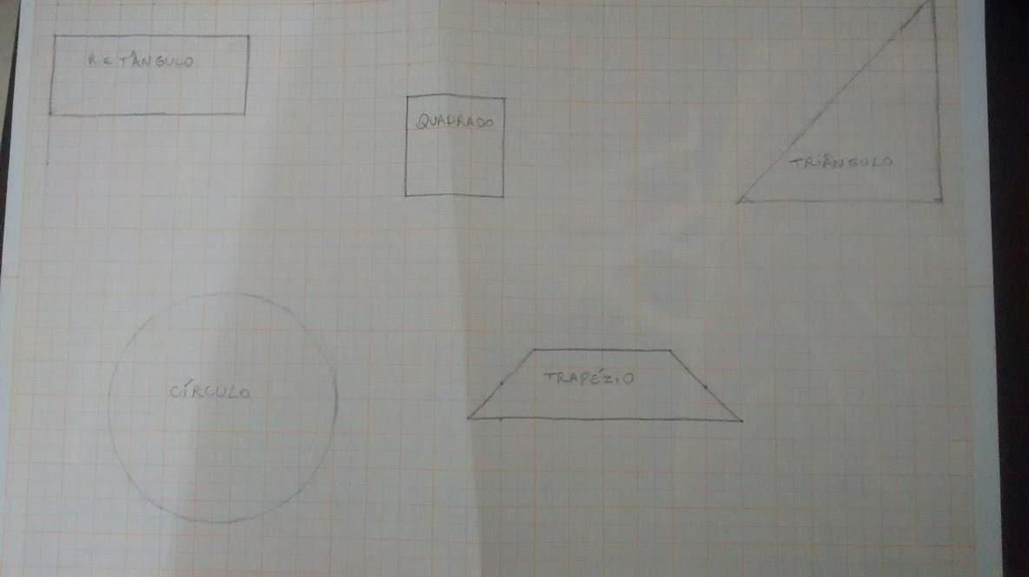
Metodologia

Slide 9
Metodologia
Perguntas feitas pelos alunos que os levaram ao processo de dedução das fórmulas:
Retângulo:
Aluno: Se eu pegar dois triângulos e juntá-los, tenho um retângulo. Se eu pegar e fizer base vezes altura, consigo achar sua área?
Professora: Porque multiplicar a base pela altura te daria a área do retângulo?
Aluno: Por exemplo, uma forma de bolo, se cortar o bolo em quadrados, teremos que a soma de todos os quadrados é a área de toda a forma de bolo. Se der 15 pedaços, teremos uma colunas de 3 pedaços e fileiras de 5, assim 5+5+5=15 ou 3x5=15.

Slide 10
Metodologia
Triângulo:
Aluno: Dois triângulos juntos formam um retângulo, e eu sei que a sua área é A=b.h... Se a metade do retângulo (diagonal) me dá dois triângulos, então a área do triângulo é A=b.h/2 ?
Professora: porque uma fração?
Aluno: Porque quando eu separo a área do retângulo em dois triângulos, eu tenho a sua metade, ou seja, metade de um inteiro é meio. Então temos a fração A= b.h/2.

Slide 11
Metodologia
Quadrado:
Aluno: Para achar a fórmula do quadrado não é a mesma do retângulo?
Professora: um retângulo possui as mesmas propriedades do quadrado?
Aluno: Não, o quadrado tem todos os lados iguais e o retângulo possui duas bases iguais e duas alturas iguais.
Professora: então a forma de calcular vai ser diferente?
Aluno: O que vai ser diferente são os triângulos, usaremos dois triângulos isósceles e no retângulo usamos dois triângulos retângulos com catetos diferentes.
Professora: Então como irá ficar?
Aluno: Chama os lados de L e eleva ao quadrado porque todos os lados são iguais. Vai ser uma multiplicação igual ao retângulo.

Slide 12
Metodologia
Trapézio: (Os alunos apenas começaram a investigar as formas de deduzia a área do trapézio)
Os alunos pensaram novamente em agrupar dois triângulos de forma que representassem a forma do trapézio. Logo em seguida, a partir da figura criada questionaram a possibilidade de somar ambas as áreas, decorrente do tempo avançado não puderam mais concluir os pensamentos.

Slide 13
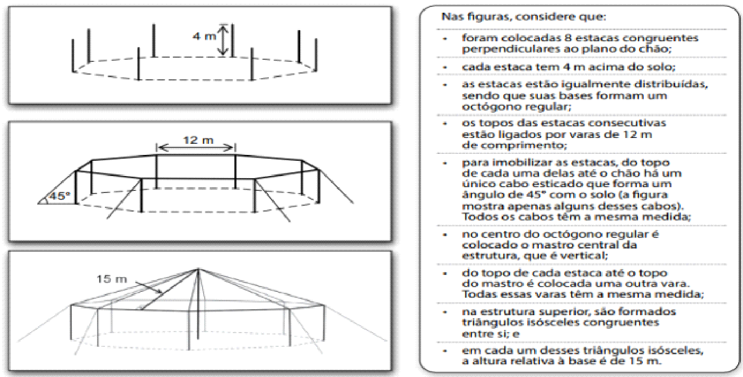
Atividade Investigativa
A cobertura e as laterais da tenda descrita serão totalmente revestidas por lona. Para que isso ocorra, a quantidade mínima de lona que deverá ser usada é, em metros quadrados, igual a:

Slide 14
Metodologia 2
Plano de Aula 2:
- Disciplina: Geometria Plana;
- Objetivo da Atividade: Levar os alunos a deduzirem a fórmula da área do círculo;
- Figura: Círculo;
- Ferramentas usadas: Folha de sulfite, barbante e tesoura;
- Tempo:
* Tempo total: 1h35min;
* 10min - Apresentação da atividade investigativa;
* Tempo necessário para os alunos concluírem a atividade

Slide 15
Metodologia 2
- Organização dos Alunos: Se organizarem em grupo da forma com que preferirem.
- Questionamentos:
* Se os alunos não conseguem deduzir?
* Como apresentar a atividade?
* Introduzir o perímetro da circunferência;
* Perguntar o que é uma circunferência e o que é um círculo;
* Quais as possibilidades que os alunos podem encontrar para preencher a circunferência com o barbante para calcular a área do círculo?
* Todas essas possibilidades encontradas são certas? São calculáveis?
* O que é certo e o que é errado?
* Podemos considerar todas?

Slide 16
Metodologia 2
* Como lidar com um aluno que preencha a circunferência com um emaranhado de barbante?
* Como responder as perguntas dos alunos de forma neutra?
* Será que eles conseguiram perceber que a forma esperada para calcular a área do círculo é a partir da fórmula da área do triângulo?

Slide 17
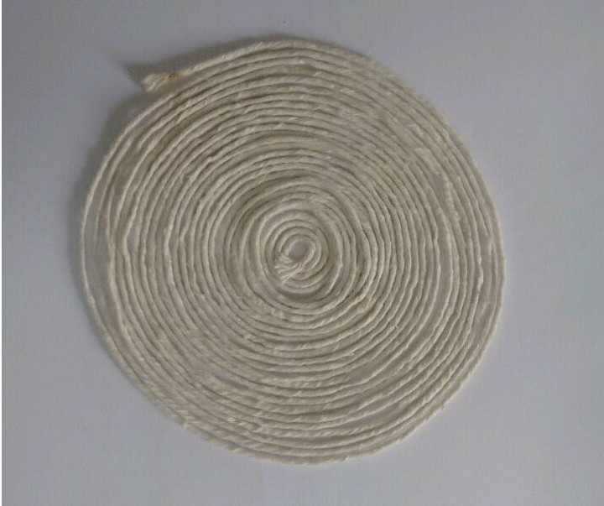
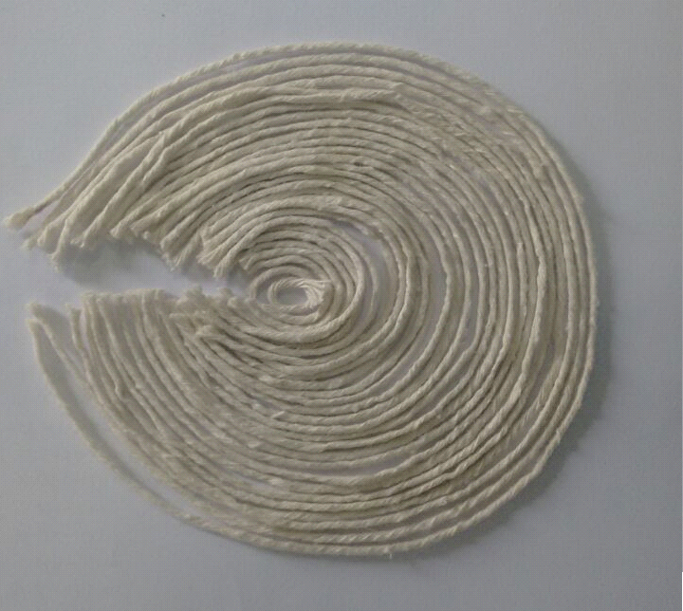
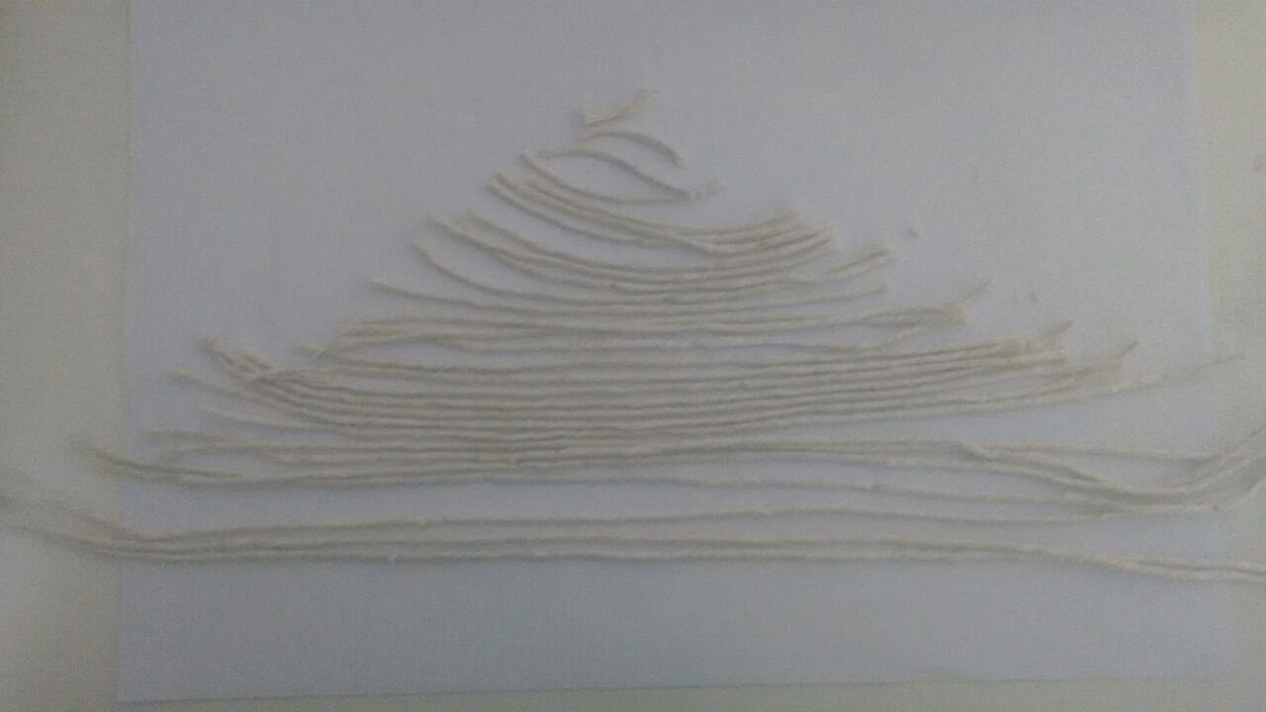
Metodologia 2

Slide 18
Reflexões
Em ambas as atividades aplicadas houve um envolvimento integral dos alunos, tanto na realização das atividades quanto na exposição das conclusões para a sala de aula. De modo geral, os alunos foram bem receptivos às atividades e se mostraram muito participativos;
Já de início, percebemos que pelos estudantes estarem acostumados ao modelo tradicional de aulas expositivas;
Diante dos resultados da primeira atividade que foram além do esperado da parte dos alunos, pudemos elaborar com mais cuidado a segunda atividade e ver uma grande diferença do nosso preparo e da recepção da sala ao ter um segundo encontro com essa abordagem.

Slide 19
Bibliografia
Dia Henrique, Marcílio. A Produção de Significados de Estudantes do Ensino Fundamental para Tarefas Geométricas.Grando, R.; Nacarato, A.; Gonçalves, L. Compartilhando saberes em geometria: Investigando e aprendendo com nossos alunos. In: Grando, Regina Célia. Cad. Cedes, Campinas, vol. 28, n. 74, p. 39-56, jan./abr. 2008.
FUJII, T. Designing and adapting tasks in lesson planning: a critical process of Lesson Study. ZDM Mathematics Education (2016). Springer, 2016, p.411-p.423.
Sugiyama, Y. (2008). Introduction to elementary mathematics education. (in Japanese)
Tokyo: Toyokan Publishing Co.
FIORENTINI, D. CRECCI, V. Problematização de Práticas de Ensinaraprender Durante a Formação Inicial de Professores de Matemática. In: FIORENTINI, CRECCI. Educação Matemática em Revista. Campinas: Sbem, 2016, p.71-p.79.

